Slide 1
移动机器人边界探测 关键技术研究
答辩人：
指导教师：
答辩时间：
方超
黄宇
2014年5月25日

Slide 2
提纲
研究背景
边界感知
基于快照谓词检测方法的边界感知
基于序列谓词检测方法的边界感知
多车避让
防冲撞检测
基于选主的避让协同
总结和展望

Slide 3
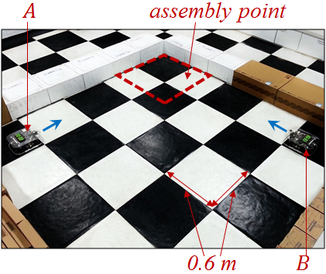
边界探测
边界探测系统
每个移动机器人(移动小车)感知边界的情况，追踪边界走向，记录相应的数据
移动小车之间相互协同，保证对全局的形状进行探测
对所有小车探测到的信息进行处理，获取全局的边界情况
Notes:
//先说明一下边界探测任务和场景
//利用现有的移动机器人，也就是移动小车

Slide 4
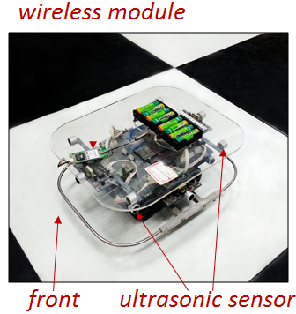
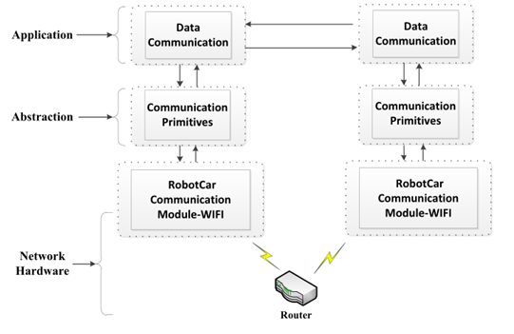
研究背景
边界感知
小车利用超声波传感器感知周围边界环境的当前状态
基于感知到的状态变化调整小车自身行为
多车通信
小车通过无线模块连接到路由器建立通信连接
基于通信连接进行数据交互和协同
Notes:
//要完成边界探测，研究这两部分的相关内容

Slide 5
挑战
边界感知
设备本身缺陷，场景路面不平整、打滑等
边界环境特性的动态变化
移动小车径直走直线以及准确感知边界存在挑战
多移动小车避让
单机器人系统的鲁棒性不足和局限性
协同探测出现的碰撞情形
如何检测可能的碰撞并有效地进行避让处理存在挑战
Notes:
无法走直线，走直线是一个挑战问题

Slide 6
本文贡献
解决了边界探测中有效应对边界特性变化的问题
基于快照谓词方法感知静态边界特性
基于序列谓词方法感知动态边界特性
解决了边界探测中的多车避让问题
防冲撞检测
基于选主的避让协同
Notes:
上述技术，均基于小车场景进行了实现和实验。

Slide 7
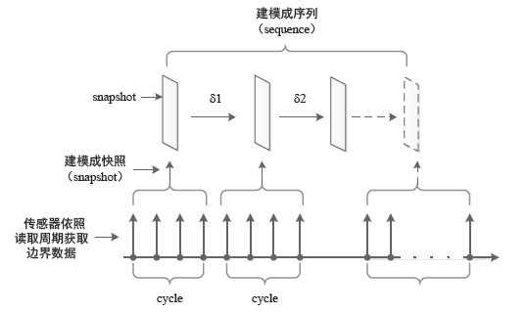
边界感知
基于谓词检测的方法
建模
周期性从传感器读取数据
处理当前数据建模成一个快照
处理历史数据结合时序建模成
一个序列
规约
基于建模的数据直接规约成原子命题并进一步规约成谓词形式
检测
基于谓词的表示形式进行相应检测
Notes:
//上面主要谈建模
规约和检测下面结合具体工作会详细讲

Slide 8
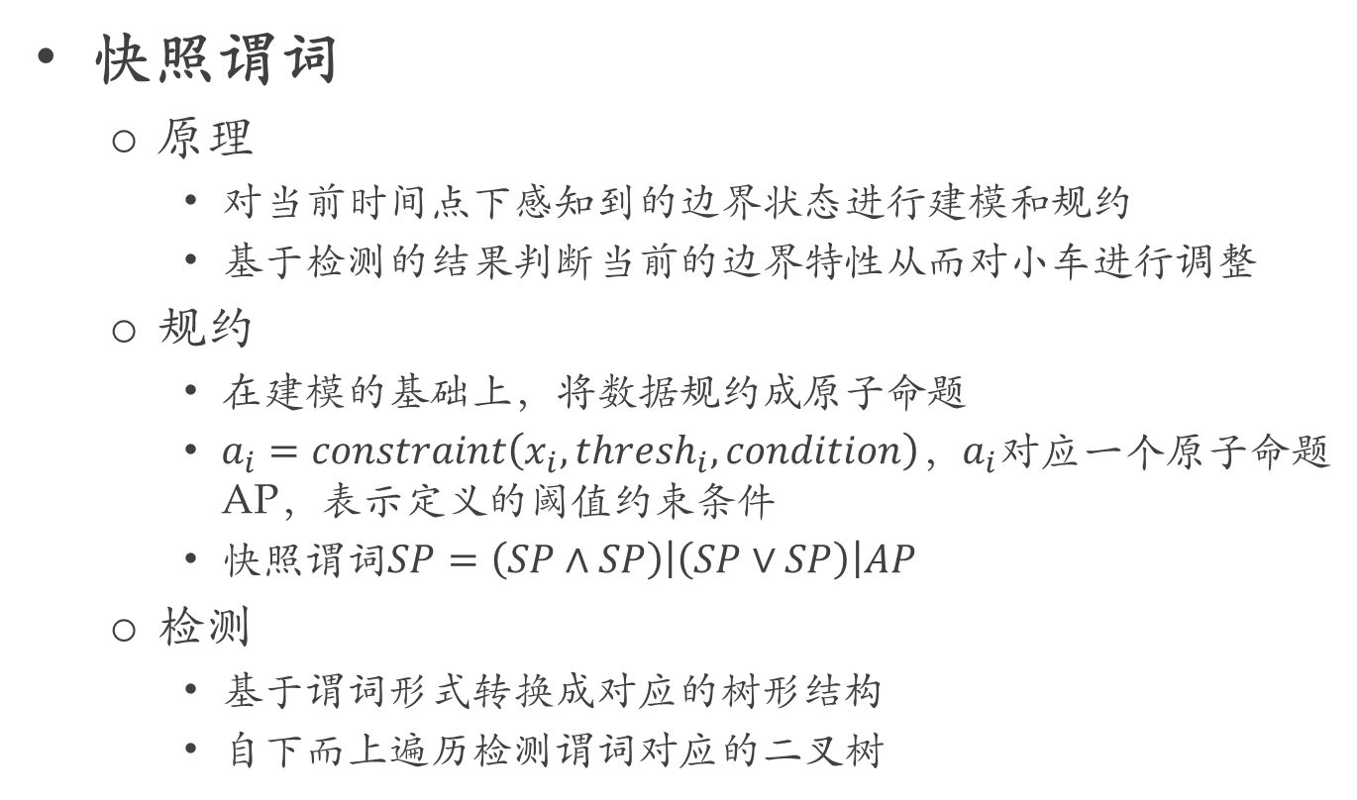
基于谓词检测的方法
快照谓词
原理
对当前时间点下感知到的边界状态进行建模和规约
基于检测的结果判断当前的边界特性从而对小车进行调整
规约
在建模的基础上，将数据规约成原子命题
$a_{i}=constraint\left(x_{i},thresh_{i},condition\right)，a_{i}$对应一个原子命题AP，表示定义的阈值约束条件
快照谓词$SP=\left(SP∧SP\right)\left|\left(SP∨SP\right)\right|AP$
检测
基于谓词形式转换成对应的树形结构
自下而上遍历检测谓词对应的二叉树
Notes:
//通过定义一个阈值约束条件处理成原子命题

Slide 9
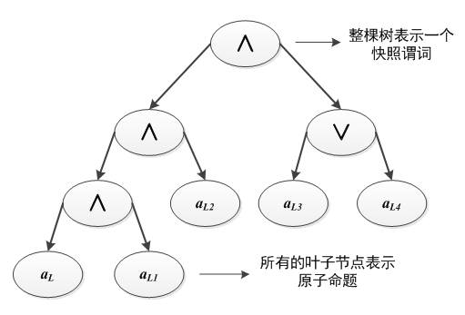
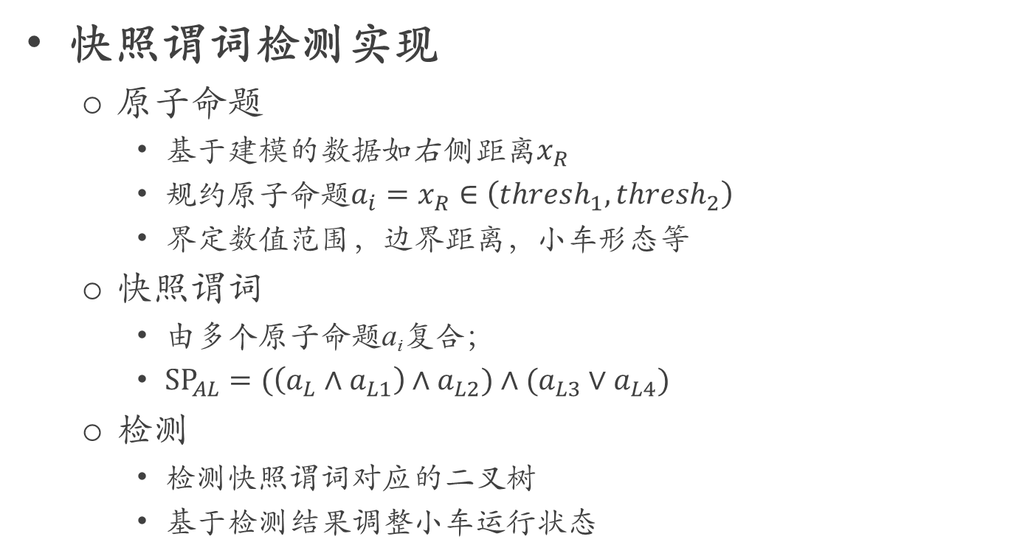
基于谓词检测的方法
快照谓词检测实现
原子命题
基于建模的数据如右侧$距离x_{R}$
规约原子命题$a_{i}=x_{R}∈\left(thresh_{1},thresh_{2}\right)$
界定数值范围，边界距离，小车形态等
快照谓词
由多个原子命题a_{i}复合；
${SP}_{AL}=(\left(a_{L}∧a_{L1}\right)∧a_{L2})∧(a_{L3}∨a_{L4})$
检测
检测快照谓词对应的二叉树
基于检测结果调整小车运行状态

Slide 10
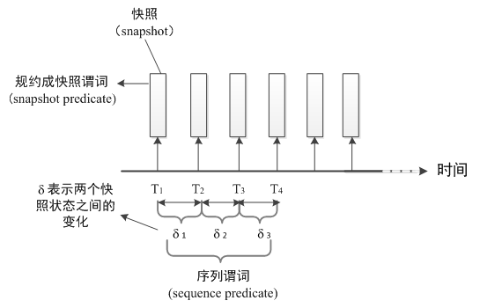
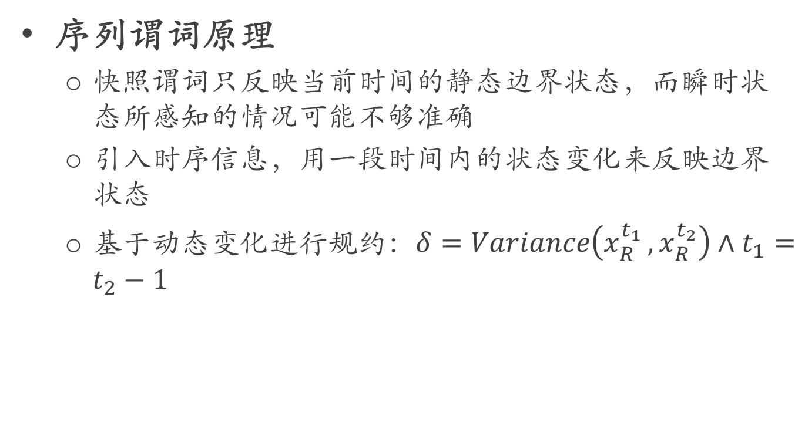
基于谓词检测的方法
序列谓词原理
快照谓词只反映当前时间的静态边界状态，而瞬时状态所感知的情况可能不够准确
引入时序信息，用一段时间内的状态变化来反映边界状态
基于动态变化进行规约：$δ=Variance\left(x_{R}^{t_{1} },x_{R}^{t_{2}}\right)∧t_{1}=t_{2}−1$
Notes:
刚刚的快照、为的是现在组成序列

Slide 11
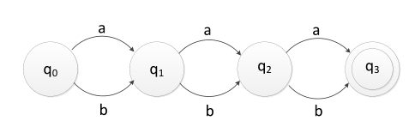
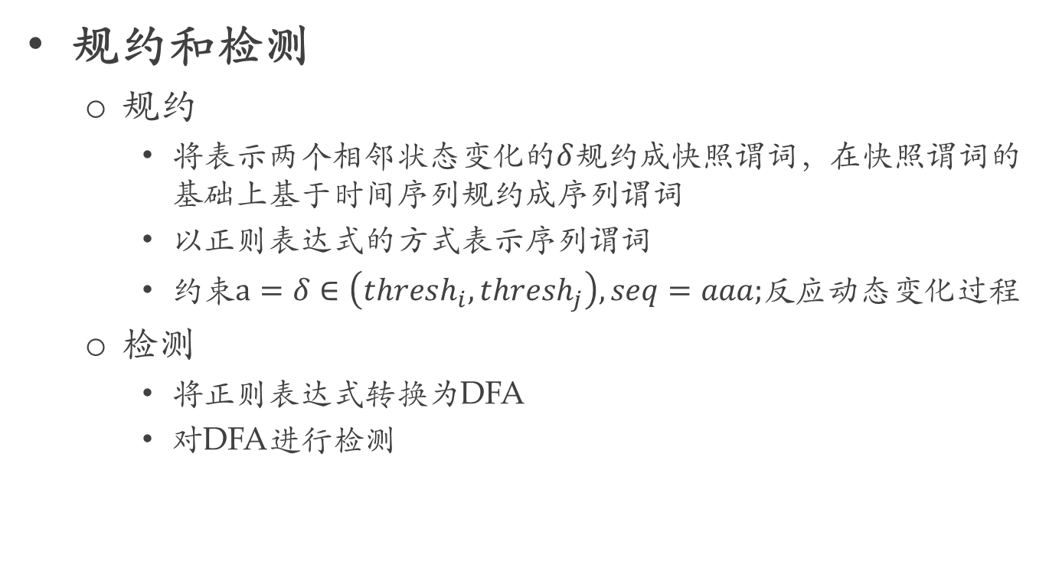
基于谓词检测的方法
规约和检测
规约
将表示两个相邻状态变化的$δ$规约成快照谓词，在快照谓词的基础上基于时间序列规约成序列谓词
以正则表达式的方式表示序列谓词
约束$a=δ∈\left(thresh_{i},thresh_{j}\right),seq=aaa;$反应动态变化过程
检测
将正则表达式转换为DFA
对DFA进行检测

Slide 12
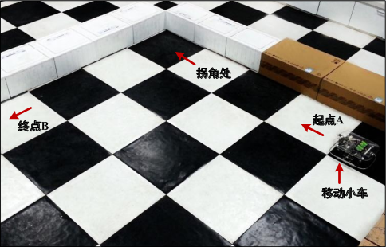
边界感知实验
实验设计
通过实际的运行实验实现在单辆小车上的边界感知，并将不同的谓词检测方法应用于实验中考查实际效果
实验配置
有一段带直角的L形边界区域，在单辆小车上应用基于谓词检测的方法完成该段距离的边界感知任务

Slide 13
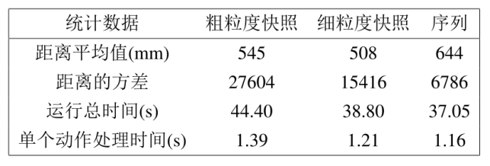
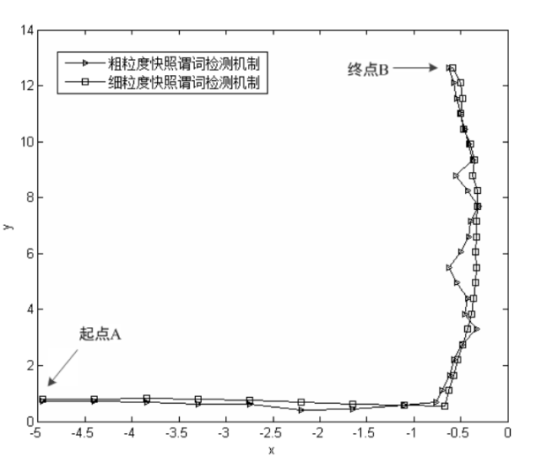
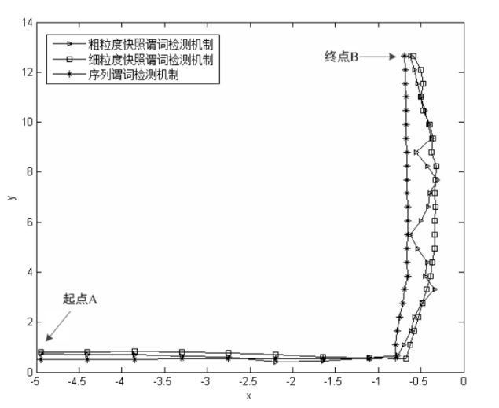
实验结果
基于谓词检测的方法能够基本应对小车的边界感知任务
基于序列谓词检测的方法能够有效地利用动态的环境特性变化保证小车更平滑地运行，也能更准确地对边界进行感知

Slide 14
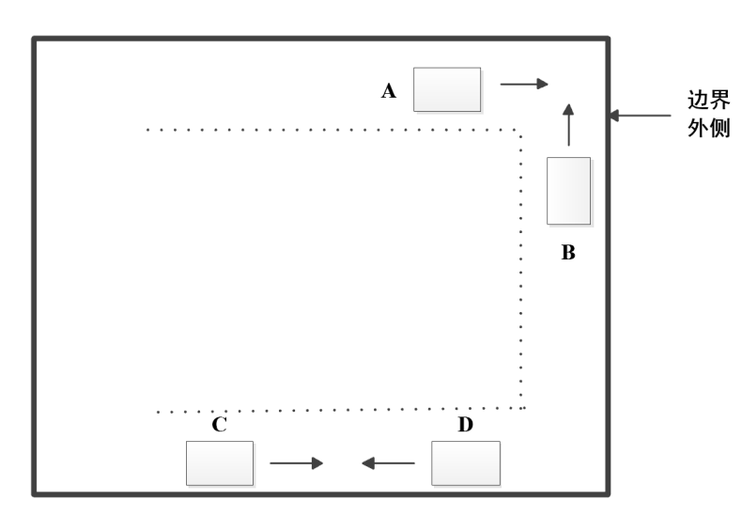
多车避让
防冲撞检测
检测原理
检测条件
避让协同
选主算法
基于选主的避让协同
两车避让实验

Slide 15
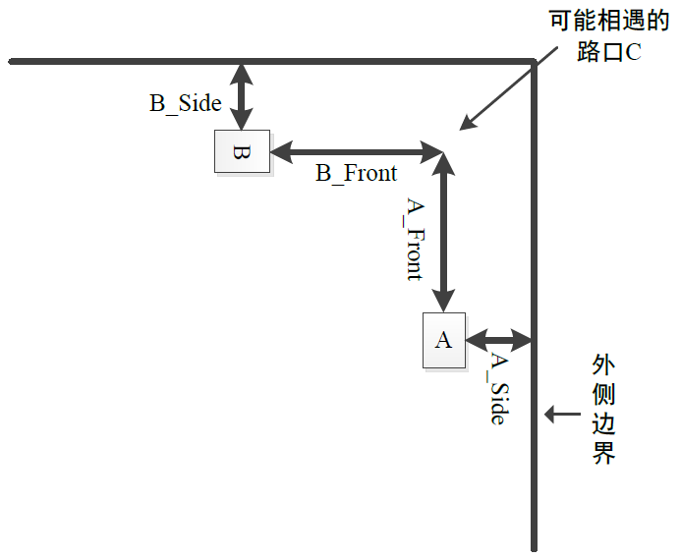
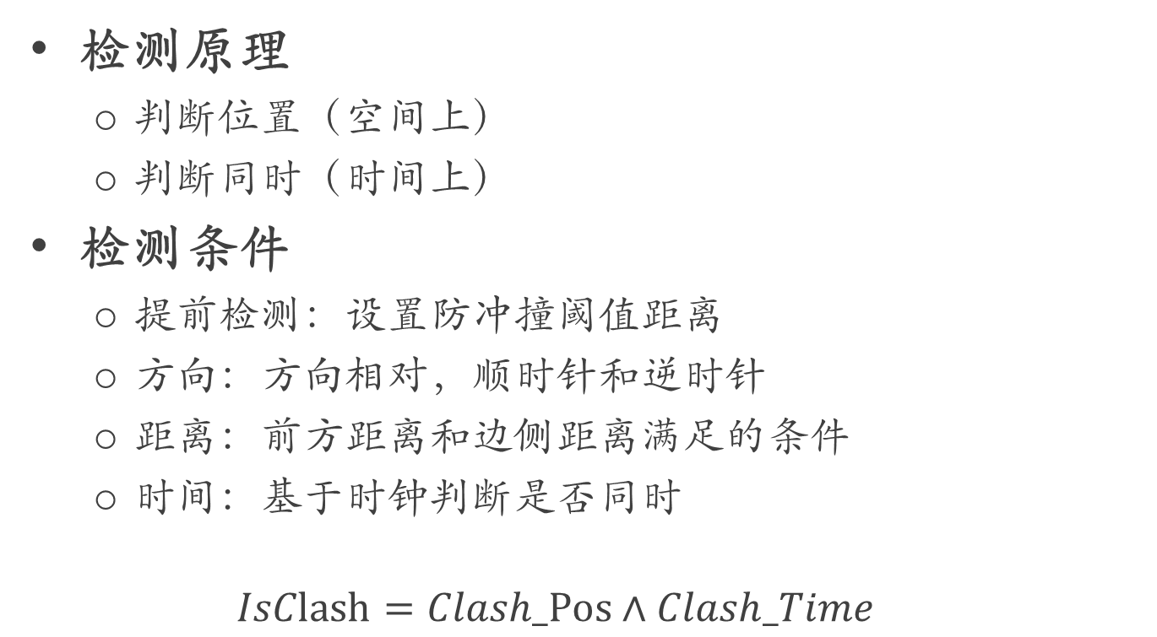
防冲撞检测
检测原理
判断位置（空间上）
判断同时（时间上）
检测条件
提前检测：设置防冲撞阈值距离
方向：方向相对，顺时针和逆时针
距离：前方距离和边侧距离满足的条件
时间：基于时钟判断是否同时
$$IsClash=Clash_Pos∧Clash_Time$$

Slide 16
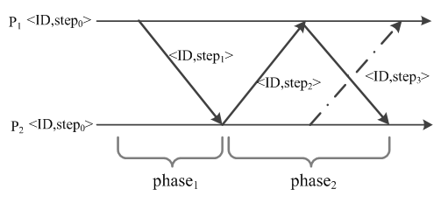
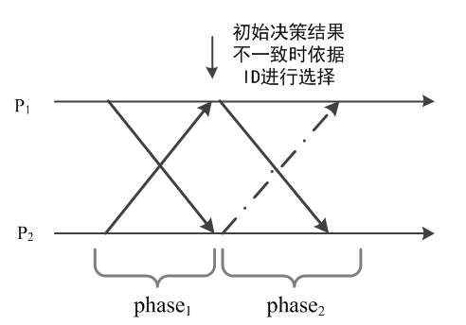
选主算法
选主原则
基于距离的比较决定主
基于id的全序打破平局
两阶段选主算法
<id,step>二元组
初始决策
确认决策

Slide 17
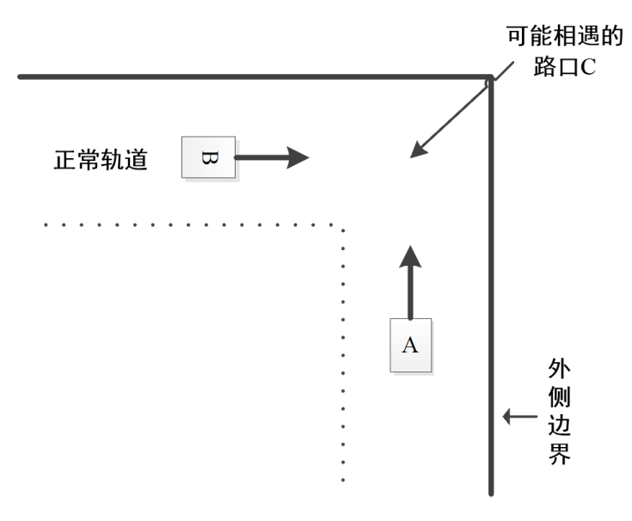
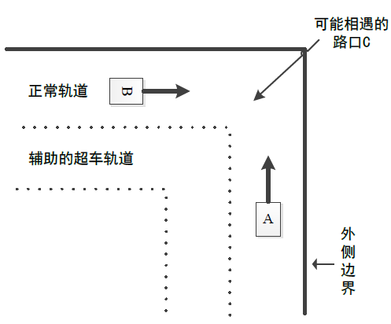
基于选主的避让协同
如何基于选主的结果进行避让协同

Slide 18
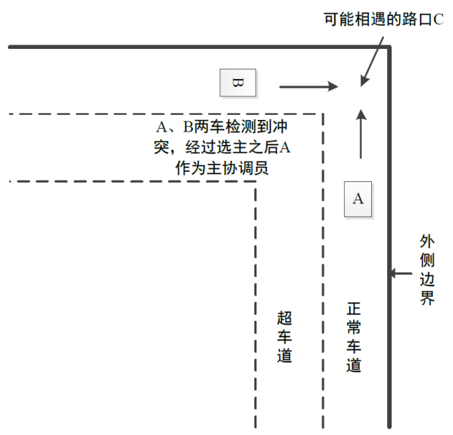
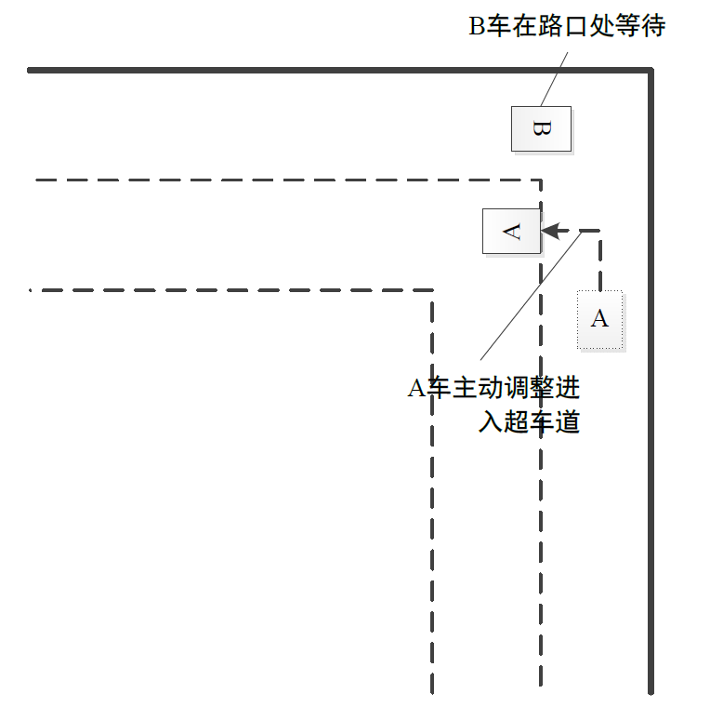
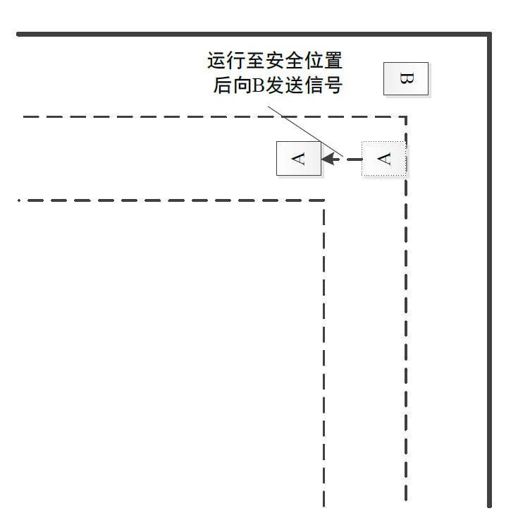
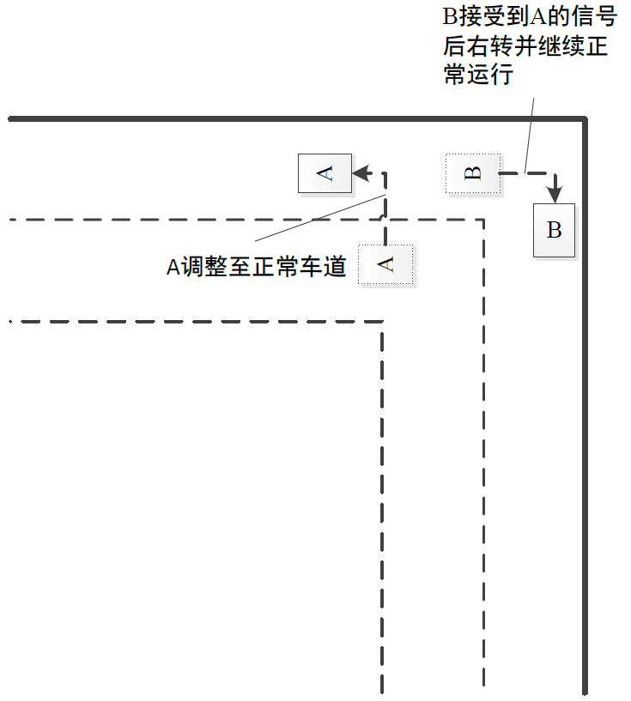
基于选主的避让协同
主
提前调整变道
通知对方等待
安全后通知对方继续运行
调整回正常运行的车道
从
运行至路口处等待
接收到主小车发来的信号
继续原先的运行
答辩
17

Slide 19
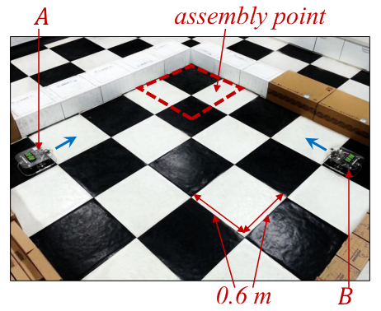
实验
实验设计
基于不同的选主结果考察实际情形下处理多小车系统探测冲突问题的效果
实验配置
设计一段L形的边界形状，支持两个具有相同性能和结构的移动小车协同探测该边界区域

Slide 20
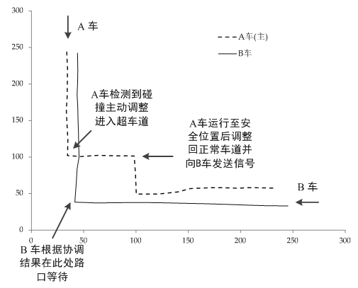
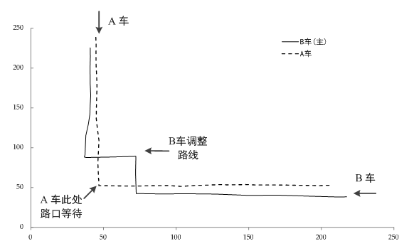
实验结果
实验结果和分析
下图所示为一组两车避让的实验结果：
有效解决了多车协同中的避让
针对不同的情形得到了两次不同的选主结果
小车进行避让调整的距离合适

Slide 21
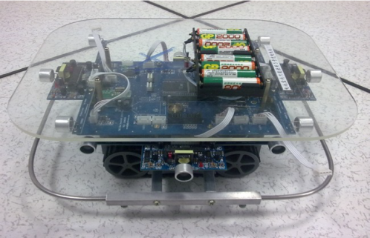
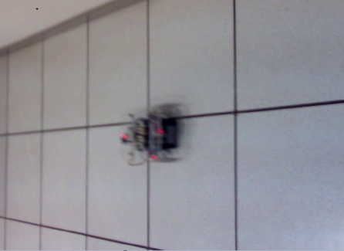
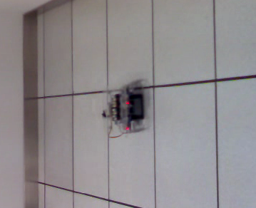
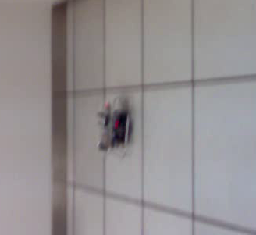
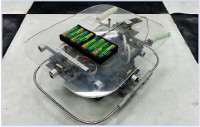
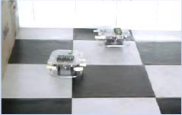
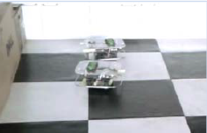
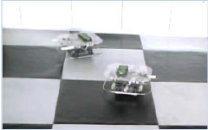
实验演示
单车演示 http://v.youku.com/v_show/id_XNzE2MDk3NzA4.html
多车避让演示 http://v.youku.com/v_show/id_XNjI5MTE0OTg4.html

Slide 22
工作总结
基于谓词检测方法的边界感知
基于快照谓词检测的方法
基于序列谓词检测的方法
具体场景下的实验运行比较
多车避让问题
防冲撞检测
基于主的避让协同
基于两车的协同避让实验评估

Slide 23
未来工作
强化协同逻辑
多样的队形
协同探测更复杂的物理环境
添加容错技术
设置检查点(checkpoint)
在发现问题时通过Roll-back等机制恢复

Slide 24
科研工作
发表论文
方超，杨怡玲，黄宇，“一个基于谓词检测方法的上下文感知案例研究”，全国开放式分布与并行计算学术年会，DPCS，2013
参与项目
国家自然科学基金，青年－面上连续资助项目“基于分布谓词检测的环境显式化建模与处理技术研究”（No.61272047）

Slide 25
谢谢！
请各位老师批评指正！

